Slide 1
მსოფლიო დაზოგვის დღე

Slide 2
რა არის ფინანსური განათლება?
ფინანსური განათლება - ცოდნა და უნარები, რომლებიც დაგვეხმარება ჭკვიანურად გადავანაწილოთ ფული და მივიღოთ გონივრული გადაწყვეტილებები, რათა შევძლოთ:
დაზოგვა
ფინანსური სირთულეების არიდება
ჩვენი მიზნების მიღწევა

Slide 3
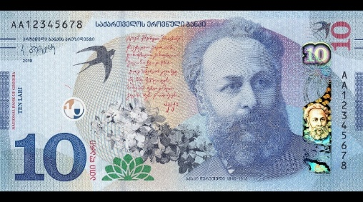
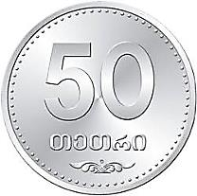
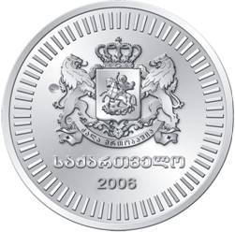
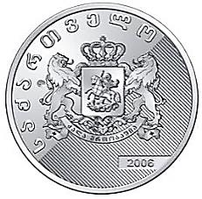
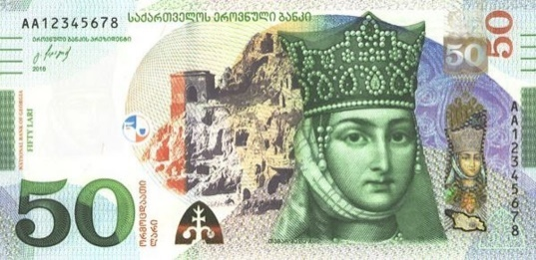
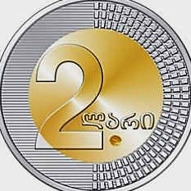
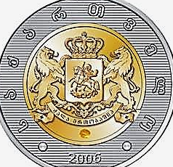
რას საქმიანობს ეროვნული ბანკი?
1. უზრუნველყოფს ფასების სტაბილურობას
2. უშვებს ქართულ ფულს
3. „მსაჯობს“ კომერციულ ბანკებსა და სხვა ფინანსურ ორგანიზაციებს

Slide 4
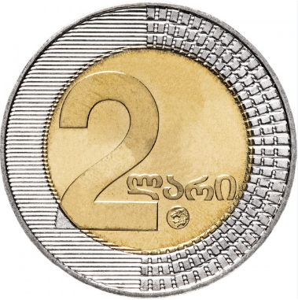
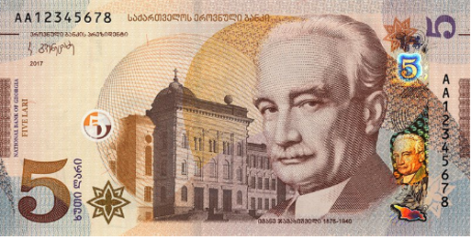
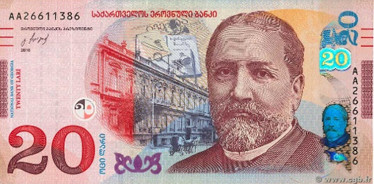
რა ფუნქცია აქვს ფულს?
გაცვლისა და გადახდის საშუალება
ღირებულების საზომი და აღრიცხვის ერთეული
დაგროვებისა და დაზოგვის საშუალება

Slide 5
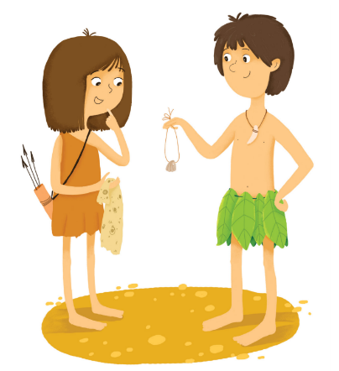
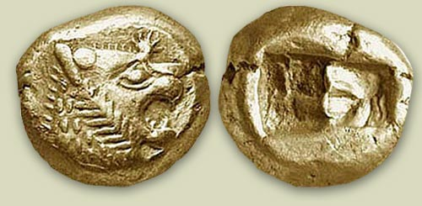
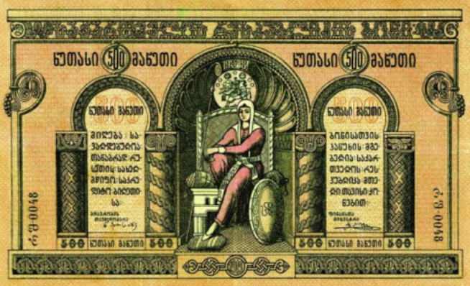
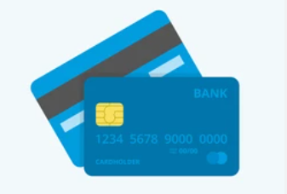
საიდან მოდის ფული?
ბარტერი - საქონლის ერთმანეთში გაცვლა
სასაქონლო ფული
მონეტების მოჭრა
ბანკნოტების დამზადება
ელექტრონული ფული

Slide 6
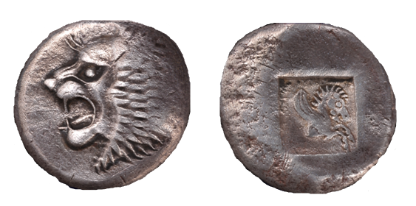
ქართული ფული
იცით, რომელია ლარის სიმბოლო?
0
რას ნიშნავს სიტყვა „ლარი“?
საიდან მოდის სიტყვა „თეთრი“?

Slide 7
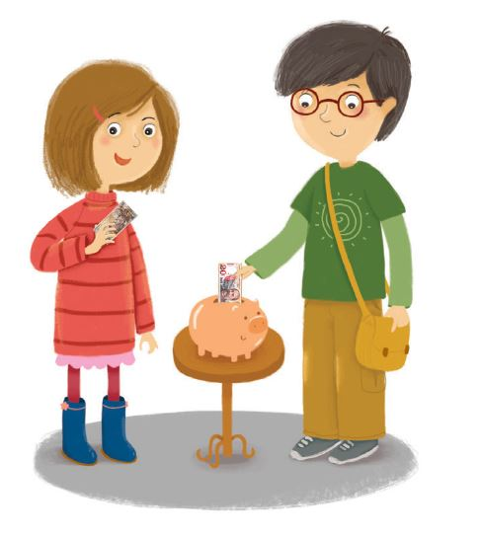
ფულის მართვა
ფინანსების მართვა - მიზნების მისაღწევად
ფინანსური მიზნები
მოკლევადიანი მიზნები
გრძელვადიანი მიზნები

Slide 8
ფულის მართვა
გაქვთ ფინანსური მიზანი?
რა არის საჭირო, რომ მივაღწიოთ ფინანსურ მიზანს?
ზოგავთ თანხას მიზნის მისაღწევად?
მარტივია თუ რთული დაზოგვა?

Slide 9
აუცილებელი ხარჯები
არააუცილებელი ხარჯები

Slide 10
პირადი ბიუჯეტი
პირადი ბიუჯეტი - ცხრილი, რომელიც გარკვეულის პერიოდის, მაგ., 1 თვის შემოსავლებს, ხარჯებსა და დანაზოგებს გვიჩვენებს
რჩევა: პირველ რიგში, გადაუხადე საკუთარ თავს!

Slide 11
დაზოგვა
რა მოხდება, თუ არ დავზოგავთ?
რაში გვეხმარება დაზოგვა?
სურვილების ასრულებაში
სამომავლო შესაძლებლობებში
გაუთვალისწინებელ შემთხვევებთან გამკლავებაში
სად ინახავენ დანაზოგს?

Slide 12
კიდევ რისი დაზოგვა შეგვიძლია?
დავზოგოთ ელექტროენერგია
გავუფრთხილდეთ წყალს
გავუფრთხილდეთ ხეებს და ტყეს
არ დავანაგვიანოთ გარემო, გადავამუშავოთ ნარჩენები

Slide 13
31 ოქტომბერი - მსოფლიო დაზოგვის დღე
მსოფლიოში 1924 წლიდან აღინიშნება
საქართველოში უკვე მე-12 წელია
დაზოგვის დღის სიმბოლო - ჭიანჭველა „გროვია“

Slide 14
მადლობა ყურადღებისთვის!
www.finedu.gov.ge

